Slide 1
Universidade Aberta do SUS – UNASUS Universidade Federal de Pelotas Especialização em Saúde da Família Modalidade a Distância Turma 2
Melhoria na atenção à saúde da criança na Unidade de Saúde da Família Dr. Antônio Novais Oliveira, Abaíra - Bahia.
Aluno: Leonardo Novais Moreira Luz
Orientadora: Renata Moraes Bielemann
Co-orientador: Américo Yuiti Mori

Slide 2
Introdução
Adotar medidas para o crescimento e desenvolvimento saudáveis significa garantir um direito da população e cumprir uma obrigação do estado (BRASIL, 2002);
Apesar de acompanhar a redução nacional da mortalidade infantil, a Bahia ainda apresenta uma das piores taxas nacionais de mortalidade nessa faixa etária (BAHIA, 2009);

Slide 3
Introdução
O município de Abaíra está localizado na Chapada Diamantina, sudoeste da Bahia;
População: 8.316 habitantes (IBGE 2010);
04 USF, 01 NASF e 01 Hospital Municipal;
UBS: 2.425 pessoas, 11 microáreas;

Slide 4
Introdução
População na faixa etária de 0 a 6 anos é de 137 crianças (SIAB municipal, 2012);
Registros falhos: dados da puericultura, vacinas, periodicidade de consultas;
Falta de monitoramento e avaliação da qualidade da atenção oferecida pela equipe;

Slide 5
Introdução
Trabalho da equipe sem adoção de um protocolo de atenção à saúde;
Inexistência de agenda compartilhada entre os profissionais;
Ponto positivo: vínculo dos profissionais com a população, auxiliado pelo trabalho dos ACS;

Slide 6
Objetivo Geral: Qualificar a atenção à saúde da criança na Unidade Básica de Saúde Dr. Antônio Novais Oliveira.
Objetivos específicos:
1. Ampliar a cobertura da Puericultura nas crianças de 0 a 72 meses de idade;
2. Melhorar a adesão à Puericultura;
3. Melhorar a qualidade do atendimento à criança;
4. Melhorar os registros das informações;

Slide 7
Objetivos específicos:
5. Mapear as crianças de risco pertencentes a área de abrangência;
6. Promover a saúde – prevenção de acidentes;
7. Promover a saúde bucal;
8. Promover a alimentação saudável – aleitamento materno;
9. Promover a alimentação saudável – alimentação complementar do lactente;
10. Promover a alimentação saudável – nutrição infantil.

Slide 8
Metas
Relativas ao objetivo 1:
Ampliar a cobertura da puericultura de crianças entre zero e 72 meses da Unidade Básica de Saúde (UBS) para 80%;
Realizar a primeira consulta nos primeiros 15 dias de vida para 100% das crianças cadastradas;
Relativa ao objetivo 2:
Garantir atendimento em dia, de acordo com o protocolo, para 80% das crianças cadastradas no programa;

Slide 9
Metas
Relativas ao objetivo 3:
Monitorar o crescimento em 80% das crianças;
Monitorar o desenvolvimento em 80% das crianças;
Vacinar 90% das crianças de acordo com a idade;
Realizar teste do pezinho em 100% das crianças com até 7 dias de vida;
Relativa ao objetivo 4:
Manter registro na ficha espelho de puericultura/vacinação de 80% das crianças que consultam o serviço;

Slide 10
Metas
Relativa ao objetivo 5:
Avaliar 80% das crianças com risco para morbidade/mortalidade (baixo peso ao nascer, prematuridade, alterações do crescimento, desnutrição…);
Relativa ao objetivo 6:
Dar orientações para prevenir acidentes na infância em 80% das consultas de puericultura;
Relativa ao objetivo 7:
Garantir primeiro atendimento odontológico a 60% das crianças cadastradas;

Slide 11
Metas
Relativa ao objetivo 8:
Promover aleitamento materno exclusivo até os 6 meses em 90% das crianças;
Relativa ao objetivo 9:
Orientar a alimentação complementar a 80% das crianças após os 6 meses de idade;
Relativa ao objetivo 10:
Fazer orientação nutricional para 80% das crianças.

Slide 12
Metas
Não tiveram indicadores coletados:
Realizar a primeira consulta nos primeiros 15 dias de vida para 100% das crianças cadastradas;
Dar orientações para prevenir acidentes na infância em 80% das consultas de puericultura;
Promover aleitamento materno exclusivo até os 6 meses em 90% das crianças;
Orientar a alimentação complementar a 80% das crianças após os 6 meses de idade;
Fazer orientação nutricional para 80% das crianças.

Slide 13
Metodologia
População Alvo:
80 crianças de 0 a 72 meses cadastradas no programa de Puericultura da UBS.
Ações/logística:
Discussão em reuniões com a equipe;
Adoção do protocolo do MS, 2002;
Revisão das consultas e registros realizadas nos últimos dois meses;
Cadastramento e monitoramento do número de crianças do programa através do livro de registro, ficha espelho e da caderneta da criança;

Slide 14
Metodologia
Capacitação da equipe (protocolo, Política de Humanização, registros);
Divulgação do serviço e sua importância;
Atendimento em todos os dias da semana;
Treinamento das técnicas de Enfermagem e a recepcionista para a captação das crianças;
Os ACS realizavam a divulgação e a busca ativa;
Realização e avaliação semanal da planilha de coleta de dados;

Slide 15
Metodologia
Verificação do cumprimento da periodicidade das consultas;
Levantamento das crianças que apresentavam alguma intercorrência ou problema no crescimento e desenvolvimento;
Ao nascer, era realizada a primeira semana de saúde integral;
Auxílio do programa Saúde na Escola;
Relato das atividades no diário da intervenção.

Slide 16
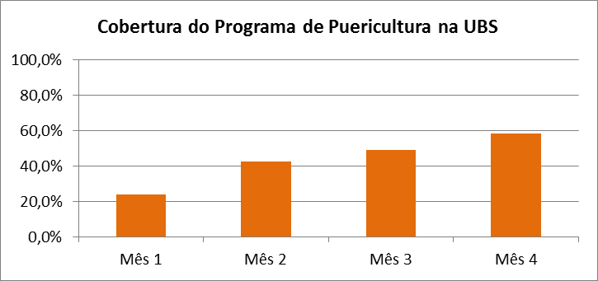
Resultados
Ampliar a cobertura da puericultura de crianças entre zero e 72 meses da Unidade Básica de Saúde (UBS) para 80%.
*Dificuldade de acesso, recesso de final de ano.

Slide 17
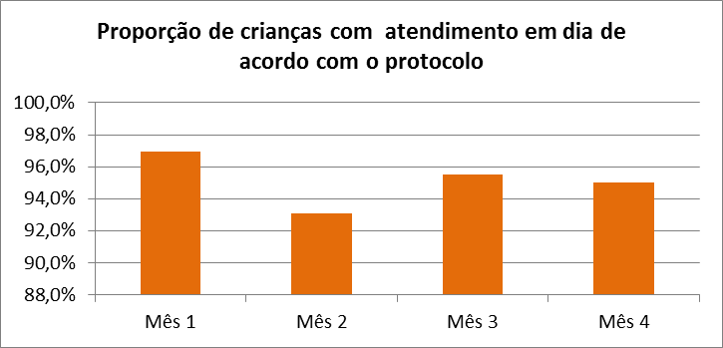
Resultados
Garantir atendimento em dia, de acordo com o protocolo, para 80% das crianças cadastradas no programa.
* Revisão das fichas, engajamento da equipe e trabalho dos ACS.

Slide 18
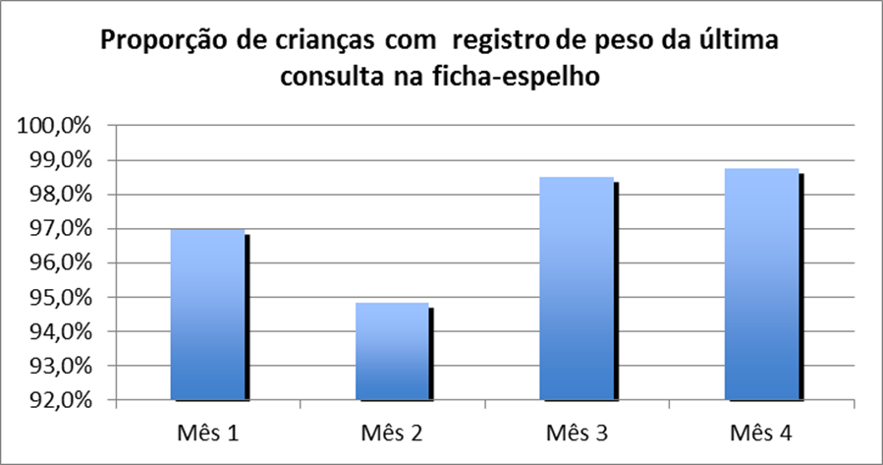
Resultados
Manter registro na ficha espelho de puericultura/vacinação de 80% das crianças que consultam o serviço.
*Trabalho em equipe, melhoria dos registros.

Slide 19
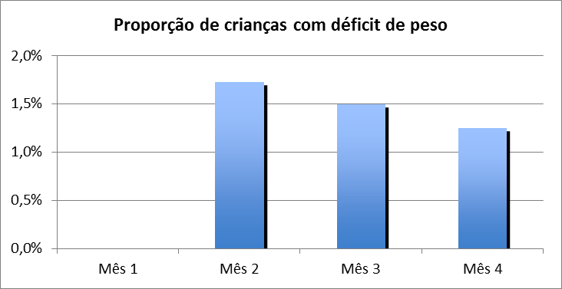
Resultados

Slide 20
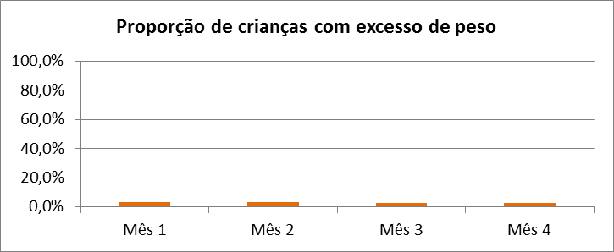
Resultados

Slide 21
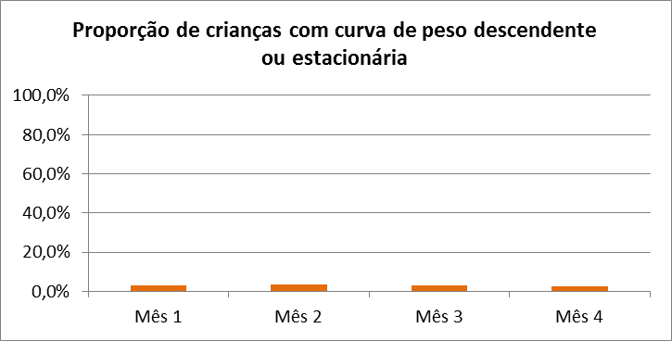
Resultados

Slide 22
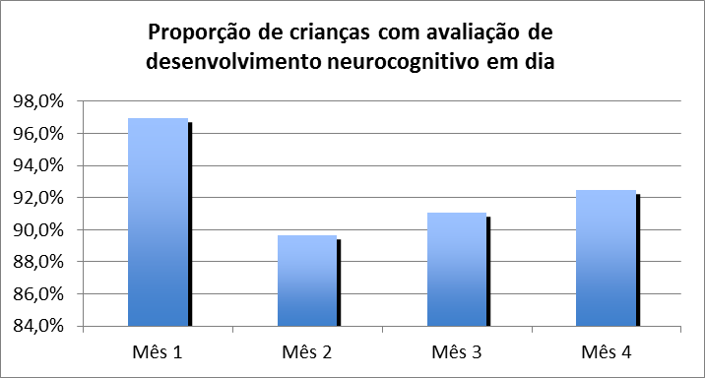
Resultados
Monitorar o desenvolvimento em 80% das crianças.
*Participação dos pais/responsáveis e equipe.

Slide 23
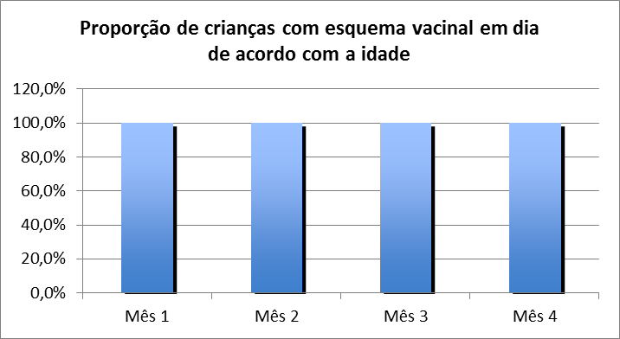
Resultados
Vacinar 90% das crianças de acordo com a idade.
*Equipe de saúde municipal, pais/responsáveis.

Slide 24
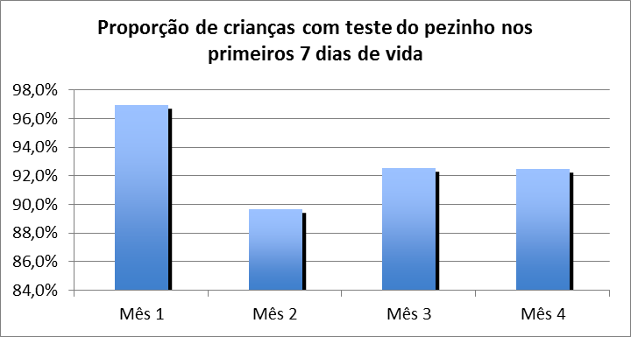
Resultados
Realizar teste do pezinho em 100% das crianças com até 7 dias de vida.
*Registros falhos.

Slide 25
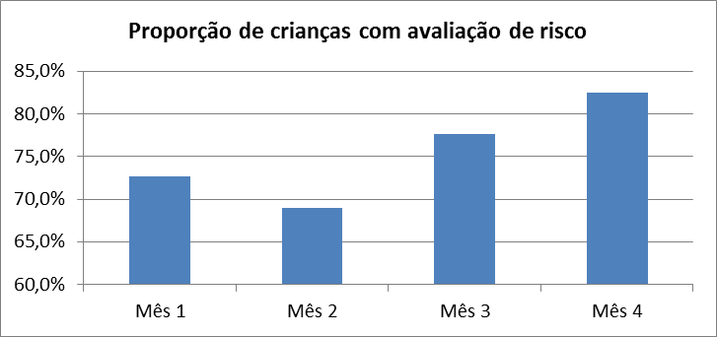
Resultados
Avaliar 80% das crianças com risco para morbidade/mortalidade (baixo peso ao nascer, prematuridade, alterações do crescimento, desnutrição…).
*Dificuldade de encontrar os dados.

Slide 26
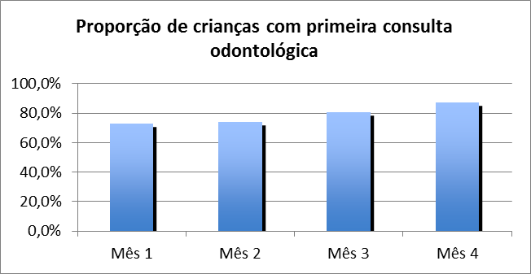
Resultados
Garantir primeiro atendimento odontológico a 60% das crianças cadastradas.
*Demanda reprimida, agenda compartilhada.

Slide 27
Discussão
A intervenção trouxe melhorias no serviço prestado;
Aumento no atendimento às crianças;
Aperfeiçoamento dos registros;
Realização do trabalho em equipe e com base no protocolo;
Ocorrência de parcerias;
Realização de encaminhamentos;

Slide 28
Discussão
Abordagem de temas antes negligenciados;
Com o agendamento, a busca pelas consultas por parte dos pais/responsáveis tornou-se mais comum;
Melhorar o engajamento e a participação da comunidade;
Necessidade de ampliação da cobertura;
Aumentar a oferta em saúde bucal.

Slide 29
Reflexão crítica sobre processo pessoal de aprendizagem e na implementação da intervenção
Processo árduo, prazeroso e repleto de desenvolvimento (pessoal e equipe);
A aprendizagem adquirida durante os estudos (EaD);
A troca de informações e experiências ocorridas nos fóruns e conversas com colegas e orientadores;
Assuntos do quotidiano da ESF > Teoria associada a prática;
Satisfação do usuário.

Slide 30
Referências
Wikipédia – a enciclopédia livre. http://pt.wikipedia.org/wiki/Aba%C3%ADra. Acesso em 09 de agosto de 2012.
BRASIL. Ministério da Saúde. Secretaria de Políticas de Saúde. Departamento de atenção básica. Saúde da criança: acompanhamento do crescimento e desenvolvimento infantil. Brasília, 2002.
OPAS. Manual para a vigilância do desenvolvimento infantil no contexto da AIDPI. Washington, D.C. OPAS, 2005.
BAHIA. Diretoria de Informação em Saúde – DIS. Mortalidade Infantil no Estado da Bahia: Situação atual e perspectivas. Salvador, 07/10/2009.
GIUSTI, Carmen et al. Teses, dissertações e trabalhos acadêmicos: manual de normas da Universidade Federal de Pelotas. Pelotas, 2006. 61f.

